Slide 1




Continuous Release of Data Streams under both Centralized and Local Differential Privacy
汇报人：邓迪杭
指导老师：张美范
2022.12.12
Wang T, Chen J Q, Zhang Z, et al. Continuous release of data streams under both centralized and local differential privacy[C]//Proceedings of the 2021 ACM SIGSAC Conference on Computer and Communications Security. 2021: 1237-1253.
Notes:
PS： 论文出处，说明具体顶会，来自哪里，哪一年

Slide 2
目录
1
背景介绍

Slide 3
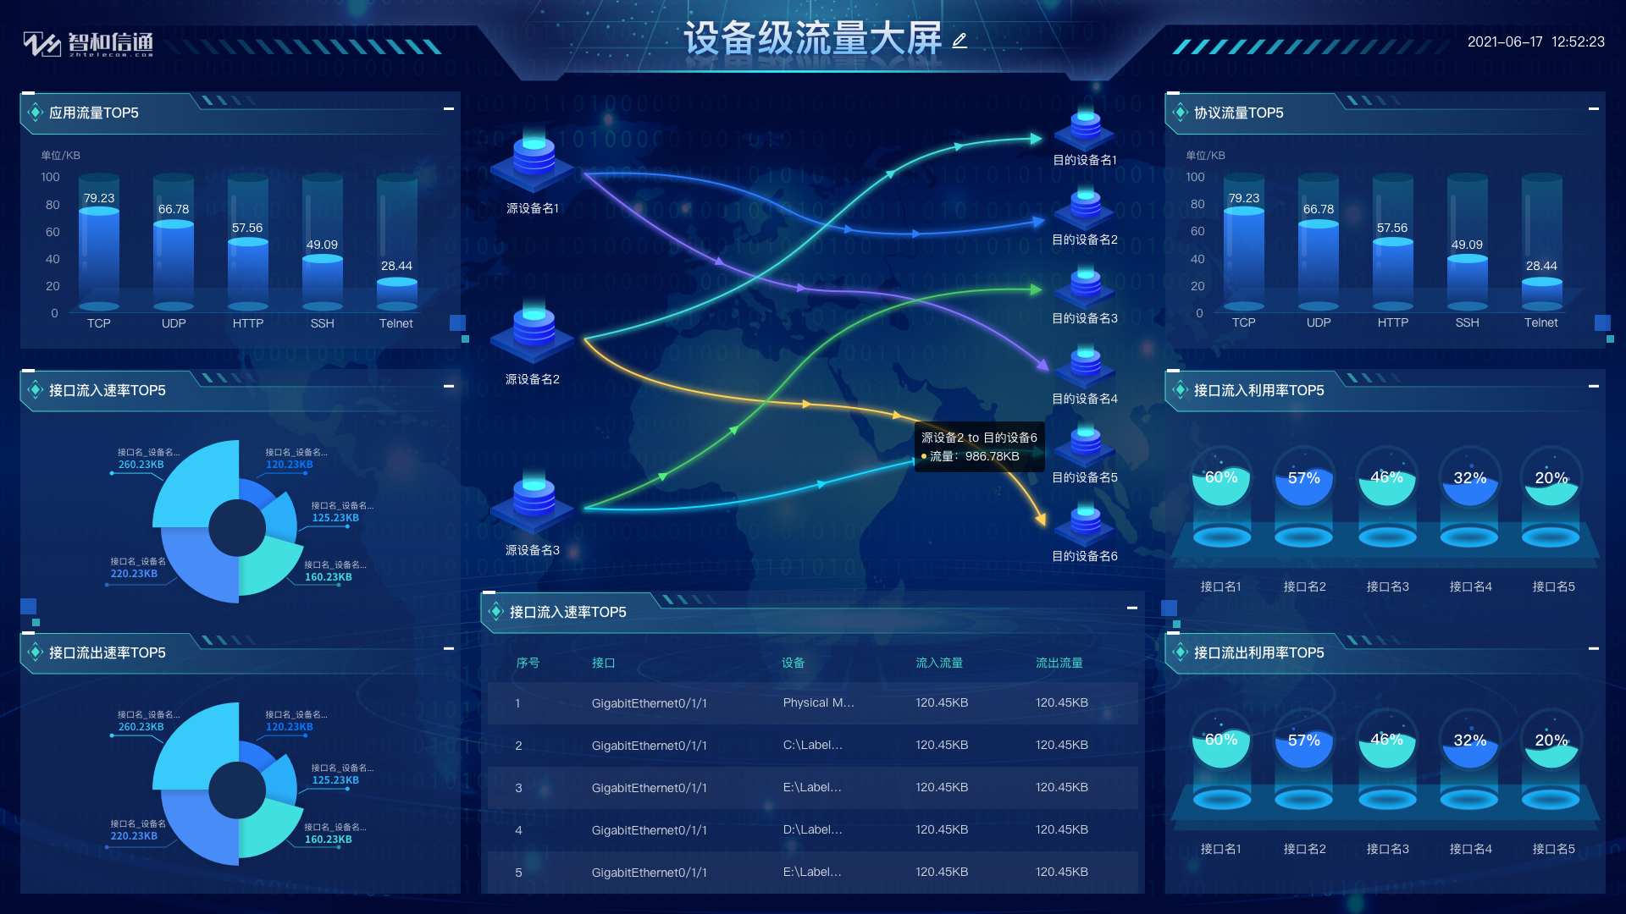
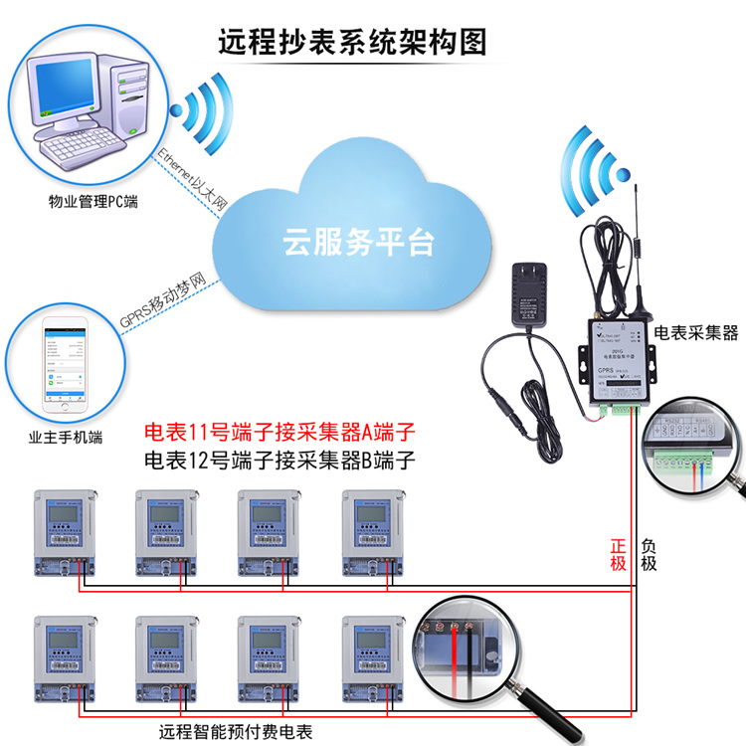
1.0 背景介绍
生活中有许多实时产生的数据，通过监控这些流动变化的数据可以及时掌握有利信息。
通过监控流经某设备的流量可以发现异常的互联网行为
恶意流量分析
智能电表的用电量数据可以显示用户是否在家，甚至在某个特定时间使用了什么家用电器
直接发布原始统计数据可能会侵犯用户的个人隐私
智能电表
Notes:
加个作用的宾语

Slide 4
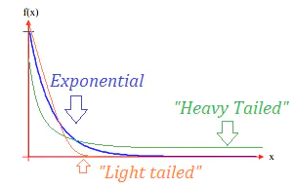
1.1 背景介绍
一些生活中产生的数据具有轻尾分布的特性（Light Tailed Distribution）
一般指比指数分布有着更轻的尾巴
在DP保护下的数据流发布面临的一个挑战是，为了满足DP，噪声的大小应该与数据的上界成正比，数据的上界通常很大。导致难以估计一定时间范围内的值的总和。
使用指定的阈值θ(即大于θ的值用θ代替)截断数据。其基本原理是降低噪声的同时保证效用性。(现在噪声只与θ成正比)
Notes:
加个作用的宾语

Slide 5
1.2 本文做出的贡献
1.基于PAK等人提出的方法做出了改进，提出了新的在线层次算法，在层次结构上强制噪声估计的一致性
2.进一步分析了θ值的选取使用具体的方法（NM）代替原方法的渐近分析，能够选取更好的θ值
3.增加了后处理的步骤，允许修剪低层节点，变得可以处理无限流数据（PAK的方法是处理有限流数据）
4.综合以上改进提出了DP下的ToPS框架，LDP下的ToPL框架
Notes:
加个作用的宾语

Slide 6
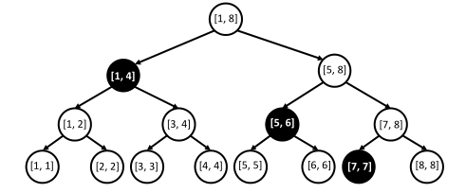
1.3 PAK之BT(Binary Tree)算法
简单的一维下的数据流 , ,对于一个范围查询定义为
以拉普拉斯噪声为例，scale可以降为
Notes:
对于选取 带来的两种误差是与样本复杂度相关

Slide 7
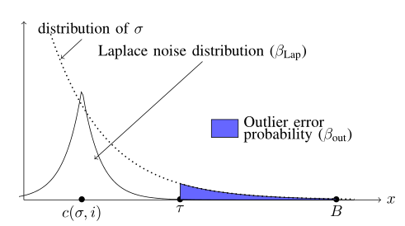
1.4 p分位数计算截断τ
分位数函数定义：
由于输入的累计分布函数是不确定的，所以想利用前m个读数确定理想的
即确定概率 的上界，得出分位点τ
这里会产生两个误差： 和
由 和 约束
9
Notes:
这一页之前提一下这个库的总体的作用，三个模块之间的联系

Slide 8
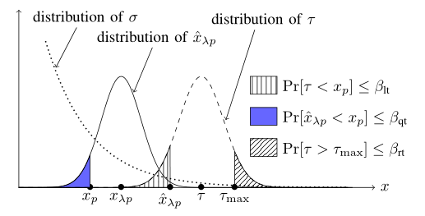
1.5 其他三个β概率决定
因为经验分位 是 的一个期望，所以说不可能去任意确定 的一个上界
但是引入一个参数 λ<1 ,通过估计λp-分位 就可以帮助我们确定
则 可以被误差概率函数 g(λ,p,m)决定
Notes:
对于选取 带来的两种误差是与样本复杂度相关

Slide 9
1.5.1 使用平滑敏感度确定
在假设 的条件下，希望通过利用平滑敏感度去释放τ
offset的目的是为了使得 右侧的噪
声进行偏移，以使得 的可能
性 能够被约束
利用噪声分布可以计算出 κ （保证满足差分隐私）的取值，从而τ能够被计算
Notes:
对于选取 带来的两种误差是与样本复杂度相关

Slide 10

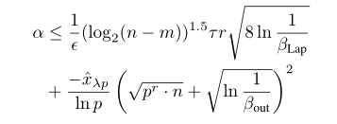
1.5.2引入另一个参数r消除
经过对最坏的例子的误差进行分析，发现总体误差有一项 pn 的依赖，尽管现实的数据不会是最差的，但我们依旧想消除这个依赖，将其化为常数。
由于有一个对观察量 m 的限制，p并不能取到1/n。引入 r 使得τ * r 再进行分析：
p能取到
Notes:
对于选取 带来的两种误差是与样本复杂度相关

Slide 11
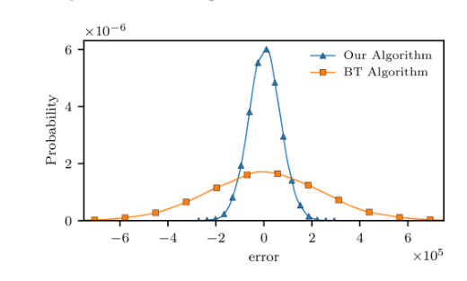
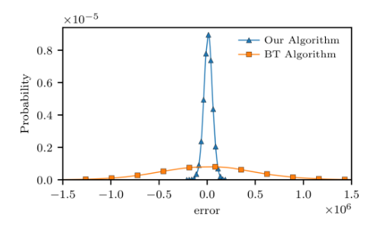
1.6 渐近分析最优p值
p=0.005, m=50000, ε=1, β=0.02
误差更紧密地集中在0附近。
Notes:
对于选取 带来的两种误差是与样本复杂度相关

Slide 12
2 本文做出的贡献
1.基于PAK等人提出的方法做出了改进，提出了新的在线层次算法，在层次结构上强制噪声估计的一致性
2.进一步分析了θ值的选取使用具体的方法（NM）代替原方法的渐近分析，能够选取更好的θ值
3.增加了后处理的步骤，允许修剪低层节点，变得可以处理无限流数据（PAK的方法是处理有限流数据）
4.综合以上改进提出了DP下的ToPS框架，LDP下的ToPL框架
Notes:
加个作用的宾语

Slide 13

2.1使用具体的方法代替渐近分析
使用噪声最大机制(Report Noisy Machanism)：接受一组查询，计算每个查询的噪声答案，并返回噪声答案最大的查询的索引。
再对分层方法的每层加入ε/h 的噪声
noisy
Notes:
对于选取 带来的两种误差是与样本复杂度相关

Slide 14
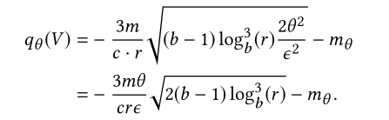
2.2ToPS---Threshold Optimizer
Notes:
对于选取 带来的两种误差是与样本复杂度相关

Slide 15
1.8伯恩斯坦机制
预处理
加噪
构建多项式
采用SIGM计算
Notes:
总结还是分两页

Slide 16
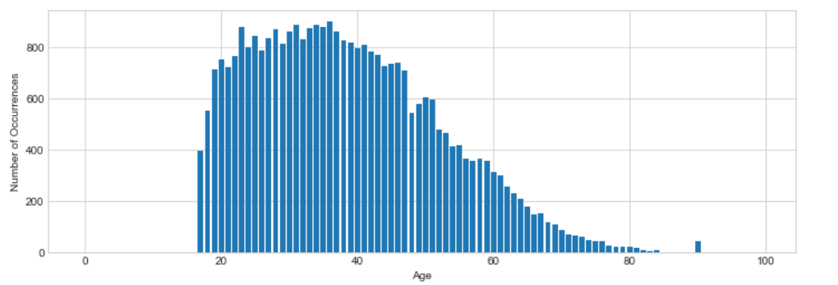
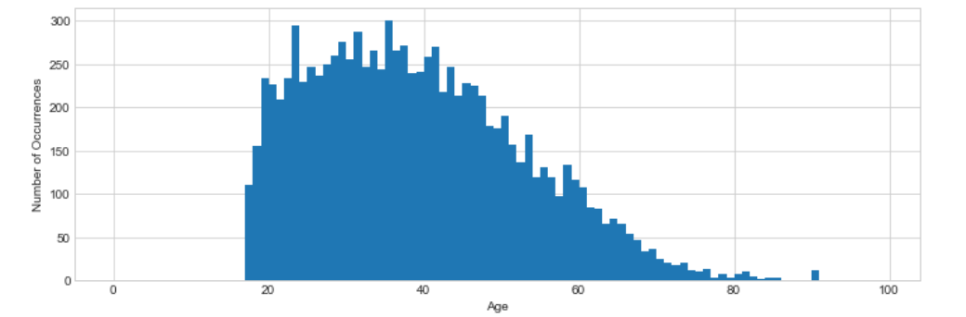
1.9第二次尝试——对查询方面的应用
k-way Marginal Queries
使用切比雪夫多项式近似表达用数学形式表达的k-way边际查询过程
优点：降低了对样本复杂度的依赖
缺点：没有实现，无法判断在实际运用中的性能好坏
Notes:
总结还是分两页

Slide 17
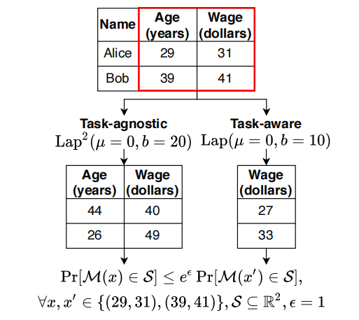
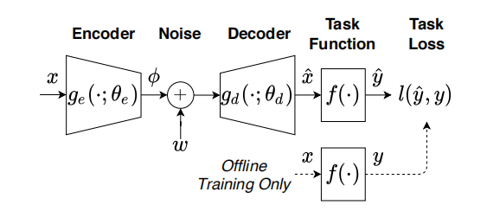
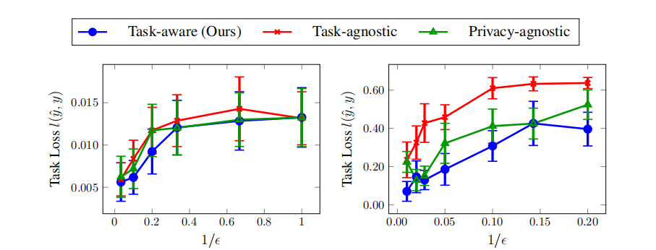
2.0 Task-aware Privacy Preservation for Multi-dimensional Data
提出了一种提取器
对有利(Interested)特征项的提取
通过不断地学习（迭代过程中）去优化提取器感兴趣的对象，以避免噪声的全覆盖
Notes:
总结还是分两页

Slide 18
2.1 Optimal Algorithms for Mean Estimation under Local Differential Privacy
(Bhowmick, 2018; Feldman & Talwar, 2021; Chen , 2020).等人在本地差分隐私中研究了均值估计问题，开发了渐近最优速率的算法，表明了其输出与理想值间的最优平方误差
本篇文章的贡献在于证明了Bhowmick等人开发的PrivUnit方法在一大类非交互式和无偏估计的协议中是最优的，同时开发了一种基于高斯机制的PrivUnit方法，能够在高维计算下拥有很好的性能。
Notes:
总结还是分两页

Slide 19
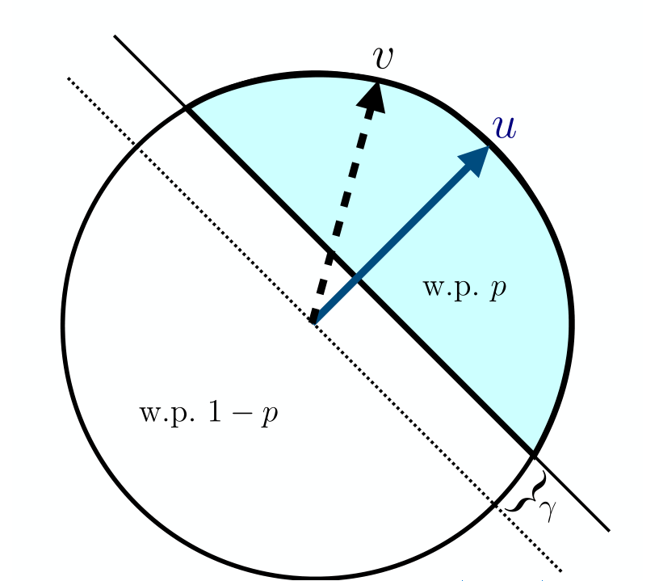
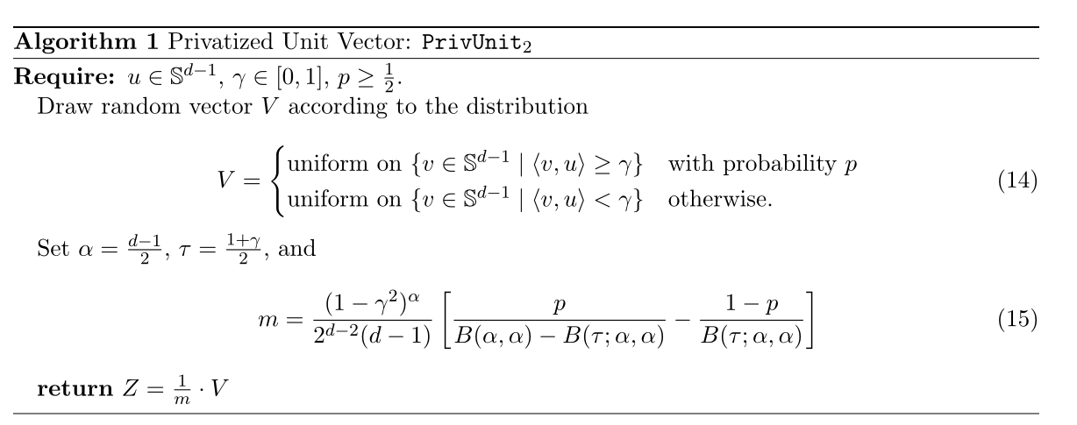
2.2 PrivUnit方法（联邦学习下）
从单位球内随机选取一个向量与采样向量内积从而产生新的采样向量
Notes:
总结还是分两页

